Slide 1
Lesson 3:主要模式&标准视图控制器
iPhone应用程序生命周期
Delegation委托模式
观察者模拟
单例模式
Model-View-Controller模式
Target-Action目标-动作模式
标准视图控制器
处理关键任务

Slide 2
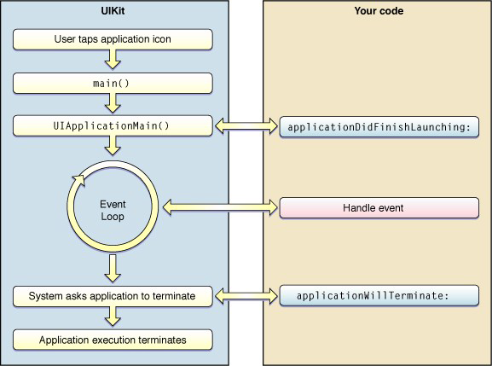
iPhone应用程序生命周期

Slide 3
iPhone应用程序的main函数
该函数基本不需要改。
#import <UIKit/UIKit.h>
#import "AppDelegate.h"
int main(int argc, char * argv[])
{
@autoreleasepool {
return UIApplicationMain(argc, argv, nil, NSStringFromClass([AppDelegate class]));
}
}

Slide 4
Delegation(委托)模式
委托模式可以对复杂对象进行修改而不需要子类化。
与子类化不同的是，您可以照常使用复杂对象，而将对其
行为进行修改的定制代码放在另一个对象中，这个对象
就称为委托对象。（视图与事件处理解耦）
复杂对象需要在预先定义好的时点上调用委托对象的方
法，使其有机会运行定制代码。(回调方法)

Slide 5
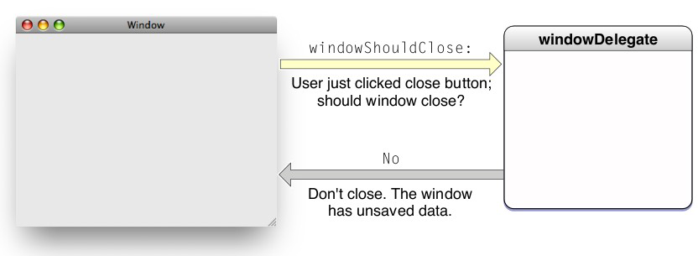
委托
委托认为有未保存数据不能关闭窗口。

Slide 6
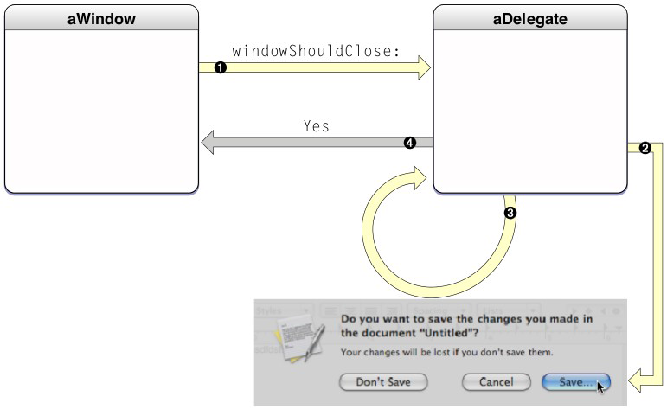
委托
委托先提示保存数据，之后再关闭窗口。

Slide 7
观察者模式
在观察者模式中，一个对象任何状态的变更都会通知另外的对改变感兴趣的对象。这些对象之间不需要知道彼此的存在，这其实是一种松耦合的设计。当某个属性变化的时候，我们通常使用这个模式去通知其它对象。
此模式的通用实现中，观察者注册自己感兴趣的其它对象的状态变更事件。当状态发生变化的时候，所有的观察者都会得到通知。苹果的推送通知（Push Notification）就是一个此模式的例子。

Slide 8
观察者模式
通知（Notifications）
// 回调方法
- (void)callBack{
NSLog(@"我收到通知了！");
}
// 注册通知，即告诉通知中心，我对什么通知感兴趣
[[NSNotificationCenter defaultCenter] addObserver: self
selector: @selector(callBack)
name: @"A类通知"
object: nil];
// 第三，在程序任何一个地方都可以发送通知
- (void)getNotofocation{
NSLog(@"get it.");
//发出通知
[[NSNotificationCenter defaultCenter] postNotificationName:@"A类通知" object:self];
}

Slide 9
观察者模式
KVO
Key-Value Observing，它提供一种机制，当指定的对象的属性被修改后，则对象就会接受到通知。每次指定的被观察的对象的属性被修改后，KVO自动通知相应的观察者。
[stockForKVO addObserver:self forKeyPath:@"price" options:NSKeyValueObservingOptionNew|NSKeyValueObservingOptionOld context:NULL];
// 控制器需要实现的回调，相当于收到广播后我应该做什么事
-(void)observeValueForKeyPath:(NSString *)keyPath ofObject:(id)object change:(NSDictionary *)change context:(void *)context
{
if([keyPath isEqualToString:@"price"])
{
myLabel.text = [stockForKVO valueForKey:@"price"];
}
}

Slide 10
单例模式
单例模式是指在一个系统中，类有且只有一个实例对象，可以通过全局的一个入口对这个实例对象进行访问。
+ (Singleton *)sharedInstance{
static Singleton *singleton = nil;
static dispatch_once_t token;
dispatch_once(&token,^{
//这里调用私有的initSingle方法
singleton = [[Singleton alloc] init];
});
return singleton;
}

Slide 11
MVC模式解决的问题
僵化： 更好维护
脆弱： 更好扩展,更灵活
牢固： 更好复用
不必要的重复： 减少重复
晦涩性： 代码结构更清晰易读

Slide 12
MVC 模式介绍
手段与目标：
第一步：从模型中分离表现。
第二步：视图与控制器分离。
结果：通过控制器解耦模型与视图,使不同表
现（视图）可以共享相同的模型。

Slide 13
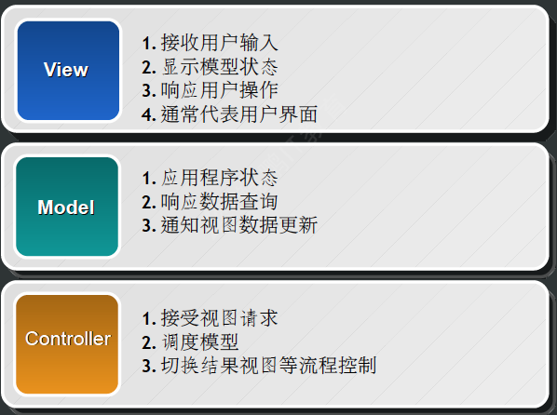
MVC组件解析

Slide 14
Target-Action(目标-动作)模式
控件通过目标-动作模式将用户的交互通知给您
的应用程序。
当用户触发事件，控件就会将消息（动作）发
送给您指定的对象（目标）。
接收到动作消息后，目标对象就会以恰当的方
式进行响应。
就是事件监听机制！

Slide 15
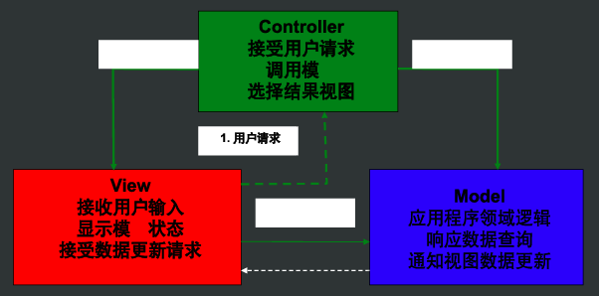
MVC交互图解
3.视图切换
2.业务处理
4.查询数据

Slide 16
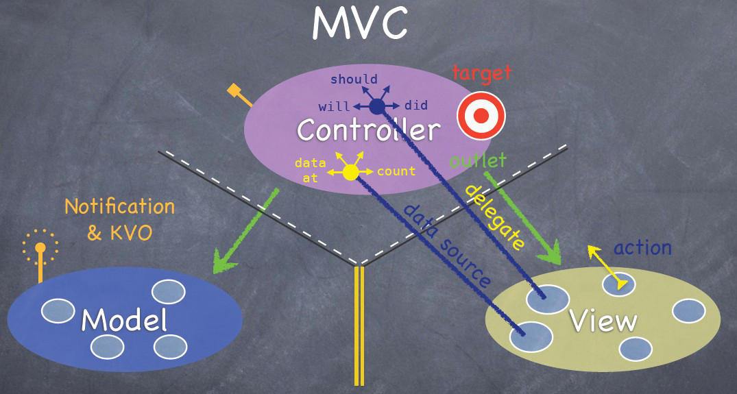
iPhone中的MVC

Slide 17
IBOutlet与IBAction
插座变量（outlet）是一个对象和另一个对象的
归档连接（表示为对象中的一个实例变量） ,
有人称为输出口。
动作则是当按键或滑块这类对象被操作时，在
被称为目标（ target）的对象（通常是一个定
制对象）中被调用的方法。

Slide 18
用IB创建用户界面的步骤
1.将窗口或视图拖拽到屏幕上。
2.设置窗口的初始（或固定的）位置、尺寸、和属性。
3.文本框、按键等对象拖到窗口或之前放好的视图对象上。
4.这些对象设置初始（或固定的）位置、尺寸、和属性。
5.应用程序定义定制类。您可以直接在Interface Builder中完成这个工作，或者将事先创建好的头文件装载到Interface Builder。在进行类的定制时，可以通过Interface
Builder指定插座变量和动作。
6.在对象之间建立绑定和连接。这有两种形式：
● 在应用程序的视图、控制器、模型对象之间建立绑定
● 把插座变量连接到引用的对象，把动作连接到目标对象中合适的方法。
7. 保存和测试用户界面。
8.为您定义的各个定制类创建头文件和源代码文件，这些文件会出现在关联的Xcode工程上。

Slide 19
编写视图控制器
MVC模式中Controller
View与Model之间的协调者
UIViewController子类
应用委托拥有视图控制器／窗口的实例。
在应用委托applicationDidFinshLaunching方法中：
self.window.rootViewController = viewController;

Slide 20
处理关键任务:初始化与终止
1.applicationDidFinishLaunching:
使用这个方法来将应用程序恢复到上一个会话的状
态。您也可以在这个方法中执行应用程序数据结
构和用户界面的定制初始化。
2.applicationWillTerminate:
使用这个方法来将未存数据或关键的应用程序状态
存入磁盘。您也可以在这个方法中执行额外的清
理工作，比如删除临时文件。

Slide 21
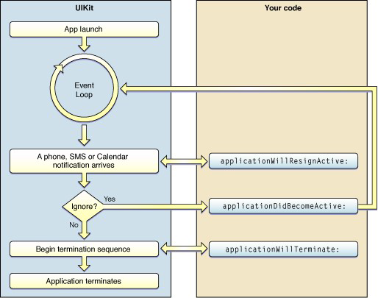
处理关键任务:响应中断

Slide 22
观察低内存警告
UIKit提供如下几种接收低内存警告的方法：
● 在应用程序委托中：
applicationDidReceiveMemoryWarning:方法
● UIViewController子类中：
didReceiveMemoryWarning方法
● 注册通知：
UIApplicationDidReceiveMemoryWarningNotification

Slide 23
总结
iPhone应用程序生命周期
Delegation委托模式
观察者模拟
单例模式
Model-View-Controller模式
Target-Action目标-动作模式
标准视图控制器
处理关键任务

